Slide 1
PATTERN RECOGNITION
模式识别课程实验汇报
Bayes 分类器 · Fisher 判别 · K-L 变换 · 图像识别 · 聚类分析
姓名
学号
班级
请填写
请填写
请填写

Slide 2
01
实验一：Bayes 性别分类器
用身高/体重数据进行最小错误率与最小风险决策

Slide 3
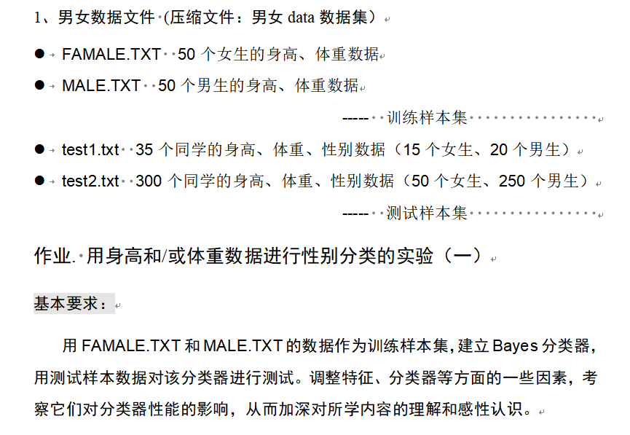
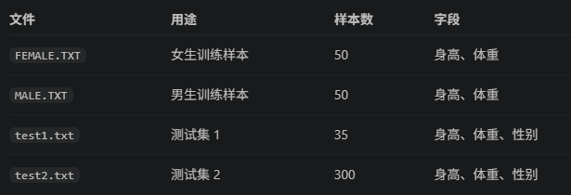
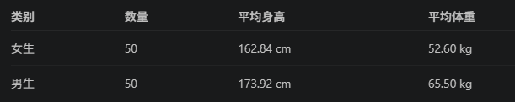
BAYES CLASSIFIER
实验一
实验要求
数据集

Slide 4
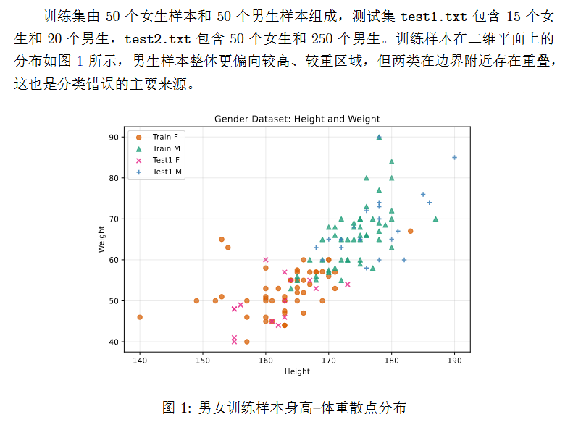
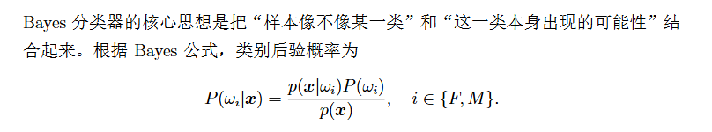

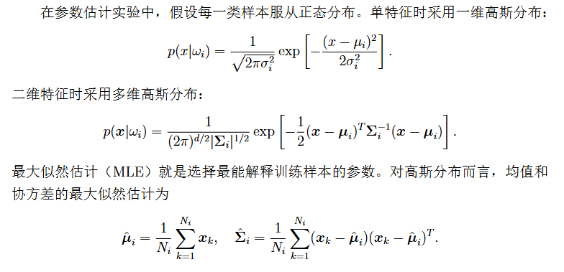
BAYES CLASSIFIER
实验一
① Bayes 分类器
类条件概率密度：表示某一类中出现这个身高体重的可能性
先验概率：表示在不知道身高体重之前，某一类本身出现的概率
最小错误率 Bayes 分类器
② 参数计算

Slide 5

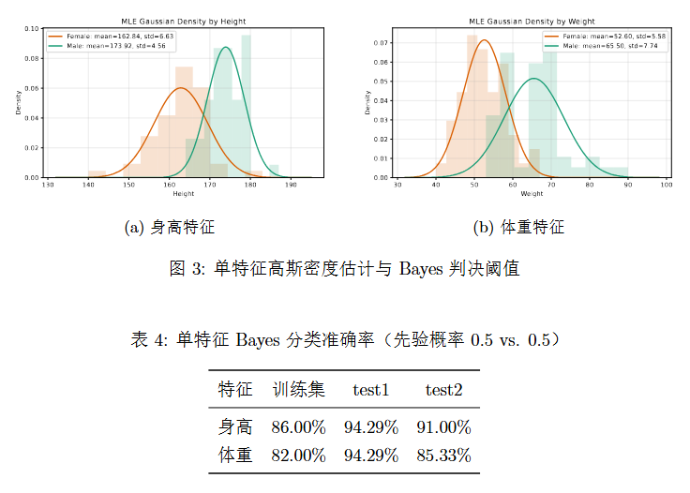

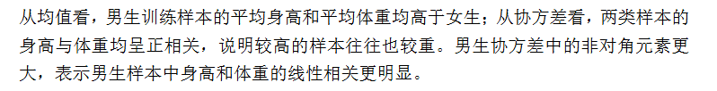
BAYES CLASSIFIER
实验一
② 参数计算
③单个特征下的最小错误率 Bayes 分类
均值就是这一类样本的平均身高、平均体重。
方差表示样本分散程度。
协方差表示身高和体重是否一起变化。
橙色曲线：根据女生训练样本，用最大似然估计得到的女生高斯概率密度函数。
绿色曲线：根据男生训练样本，用最大似然估计得到的男生高斯概率密度函数。
身高分类效果好于体重

Slide 6
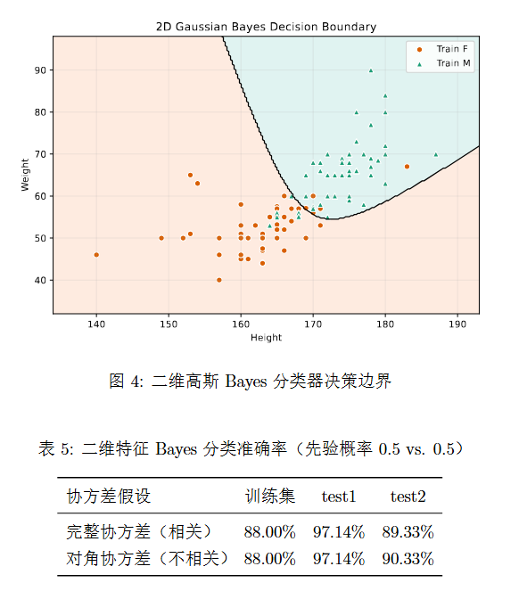
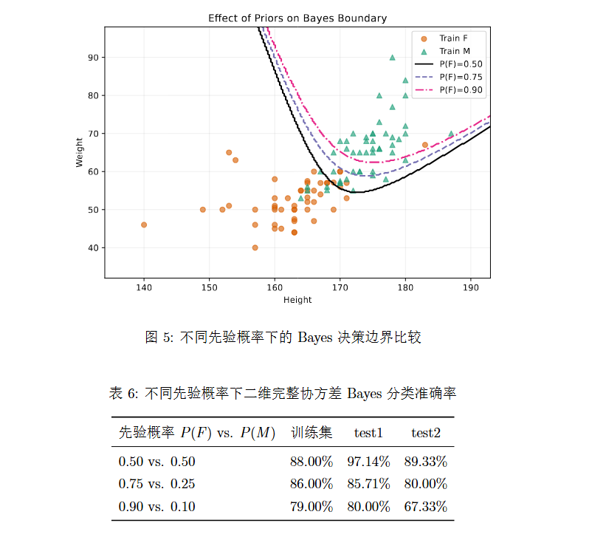
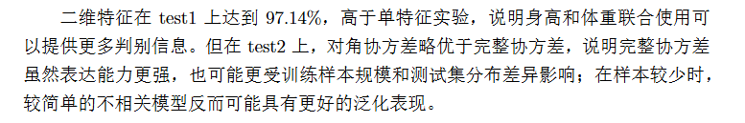
BAYES CLASSIFIER
实验一
③两个特征下的 Bayes 分类
④ 不同先验概率对决策规则的影响
由于 test2 中男生占多数，若人为设置更偏向女生的先验，会扩大女生判决区域，
使更多男生被误判为女生，因此总体准确率明显下降。这说明先验概率不是随意调节
的超参数，而应尽量反映真实应用场景中的类别比例或任务偏好。

Slide 7
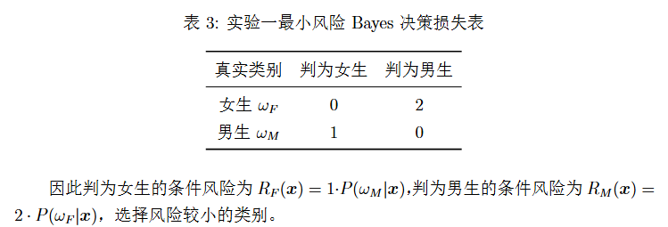
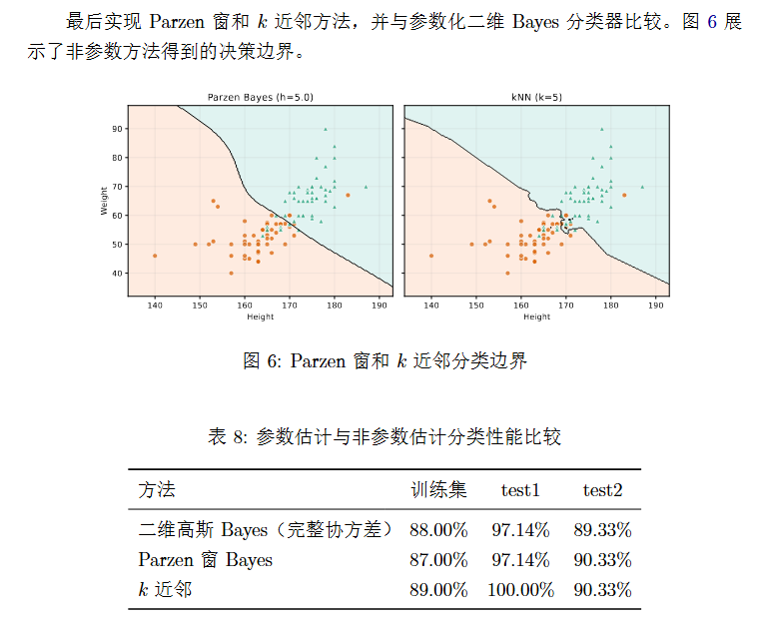
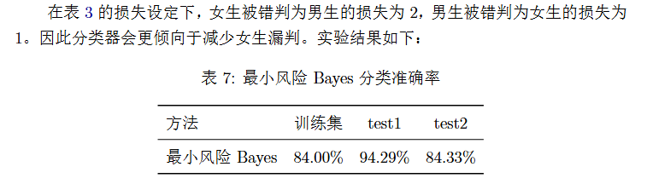
BAYES CLASSIFIER
实验一
⑤最小风险 Bayes 决策
⑥非参数估计实验
Parzen窗: 每一个训练样本都对它附近的区域产生影响，离样本越近，影响越大；离样本越远，影响越小。 影响概率密度估计
KNN: 对一个待分类样本，找到训练集中距离它最近的 5 个样本，看这 5 个邻居里女生多还是男生多，谁多就判为谁。
test2 上女生 50 个样本中有 49 个被正确识别，仅 1 个女生被判为男生
但男生中有 46 个被判为女生。
也就是说，最小风险决策牺牲了一部分总体准确率，换取了对高损失错误的控制。
最小错误率追求平均错误少，最小风险追求代价小。

Slide 8
02
实验二：非参数估计与 Fisher 判别
比较概率密度估计方法与直接设计线性分类器的方法

Slide 9
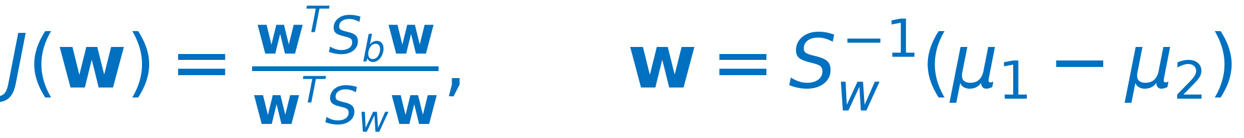
NONPARAMETRIC & LINEAR
实验二理论：Parzen、Fisher 与留一法
Parzen 窗估计
Fisher 线性判别
留一法估计
不预设概率密度形式，用高斯核叠加估计类别条件密度。
最大化类间离散度与类内离散度之比，得到线性投影方向。
每次留出一个样本验证，适合小样本泛化误差估计。
课程重点：参数估计与非参数估计的差别；概率模型与判别模型的差别
实验问题：非参数 Bayes 和 Fisher 是否能达到高斯 Bayes 的性能
模式识别课程实验汇报 · 蓝白科研汇报模板
09

Slide 10
METHOD COMPARISON
实验二理论展开：密度估计和直接判别的区别
参数估计
非参数估计
直接判别
先假设数据服从某种分布，例如正态分布，再估计少量参数。优点是稳定，缺点是假设可能不准。
不强行指定密度形状，而是让训练样本本身决定分布外形。Parzen 窗可以看作给每个样本放一个小核。
Fisher 不估计概率密度，而是直接找一条投影轴，让两类均值尽量远、类内尽量集中。
Parzen：用样本堆出类别密度
Fisher：用投影方向分开类别
窗口 h 小：密度起伏大，容易过拟合；h 大：密度过平滑，细节会丢失。
它关心的不是密度形状，而是投影后一维空间里两类是否容易用阈值分开。
本实验用同一组身高体重特征比较三类思想：高斯 Bayes、Parzen Bayes、Fisher。
如果三者性能接近，说明这个数据集的类别结构比较简单，线性边界已经足够有效。
模式识别课程实验汇报 · 蓝白科研汇报模板
10

Slide 11
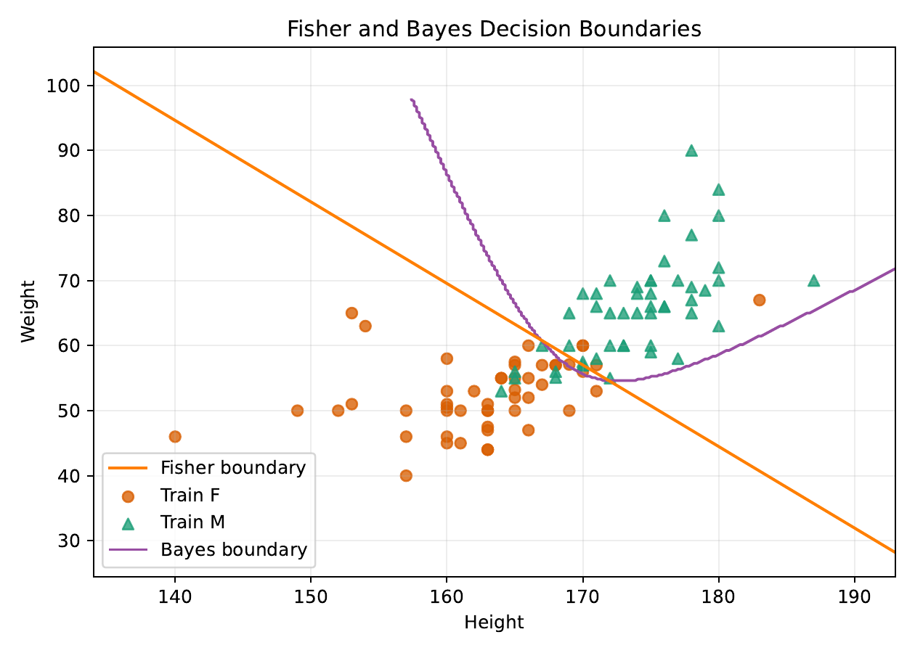
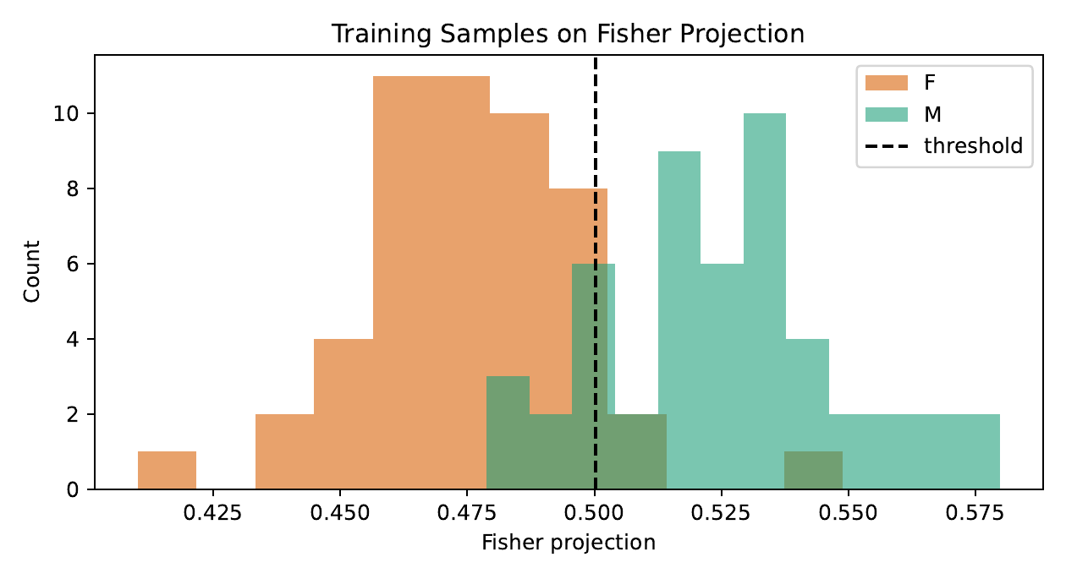
VISUAL COMPARISON
实验二结果：线性边界与投影分布
观察 1
观察 2
Fisher 给出简单线性边界，Bayes 边界受密度估计影响。
投影后男女样本主体分离，但边界区域仍有重叠。
模式识别课程实验汇报 · 蓝白科研汇报模板
11

Slide 12
METRICS
实验二结果：错误率对比
方法 | 训练错误率 | test1 错误率 | test2 错误率 | 留一法错误率
Gaussian Bayes | 12.00% | 2.86% | 10.67% | 12.00%
Parzen Bayes | 13.00% | 2.86% | 9.67% | 14.00%
Fisher | 12.00% | 2.86% | 9.67% | 13.00%
Gaussian Bayes test2 acc.
89.33%
结论
Parzen Bayes test2 acc.
90.33%
三种方法表现接近。Fisher 用更简单的线性边界取得与非参数 Bayes 相当的 test2 准确率。
Fisher test2 acc.
90.33%
模式识别课程实验汇报 · 蓝白科研汇报模板
12

Slide 13
TAKEAWAYS
实验二分析：模型复杂度与泛化
参数 Bayes
Parzen Bayes
Fisher
形式清晰、样本效率高，但依赖正态分布假设。
密度形式灵活，但窗口宽度 h 和样本规模影响明显。
不估计密度，直接寻找判别方向，解释性强。
留一法结果与 test2 错误率接近，说明它能在训练样本有限时给出较稳健的泛化误差估计。
模式识别课程实验汇报 · 蓝白科研汇报模板
13

Slide 14
03
实验三：K-L 变换进行特征提取
从无监督主成分方向理解身高体重样本的主要变化

Slide 15
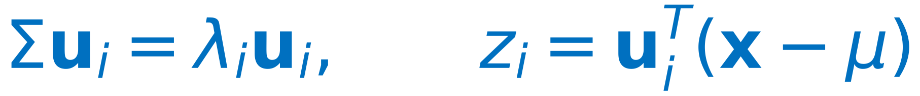
FEATURE EXTRACTION
实验三理论：K-L/PCA 与 Fisher 的差别
K-L / PCA
Fisher
对协方差矩阵做特征分解，保留总体方差最大的方向。
利用类别标签，寻找最有利于分类的投影方向。
PCA 的目标是表示数据，不是直接优化分类
当最大方差方向与类别差异方向一致时，PCA 也能得到较好分类效果
模式识别课程实验汇报 · 蓝白科研汇报模板
14

Slide 16
PCA INTUITION
实验三理论展开：K-L 变换怎样提取新特征
1. 找数据中心
2. 找变化方向
3. 投影降维
先计算所有样本的平均向量，把样本平移到以均值为中心，关注相对变化。
协方差矩阵描述两个特征如何共同变化。特征向量给出新坐标轴，特征值表示该方向上变化有多大。
把样本投影到最大特征值对应的方向，就得到保留主要变化的一维新特征。
通俗理解：PCA 像是在散点图上找一根尺子，让样本沿这根尺子的展开范围最大。
如果男女样本主要沿这根尺子分开，那么 PCA 第一主成分就能用于分类。
如果最大变化来自身高体重以外的因素，PCA 可能保留了方差，却没有保留判别信息。
所以实验三要把 PCA、类均值方向、Fisher 和 Bayes 放在一起比较。
模式识别课程实验汇报 · 蓝白科研汇报模板
15

Slide 17
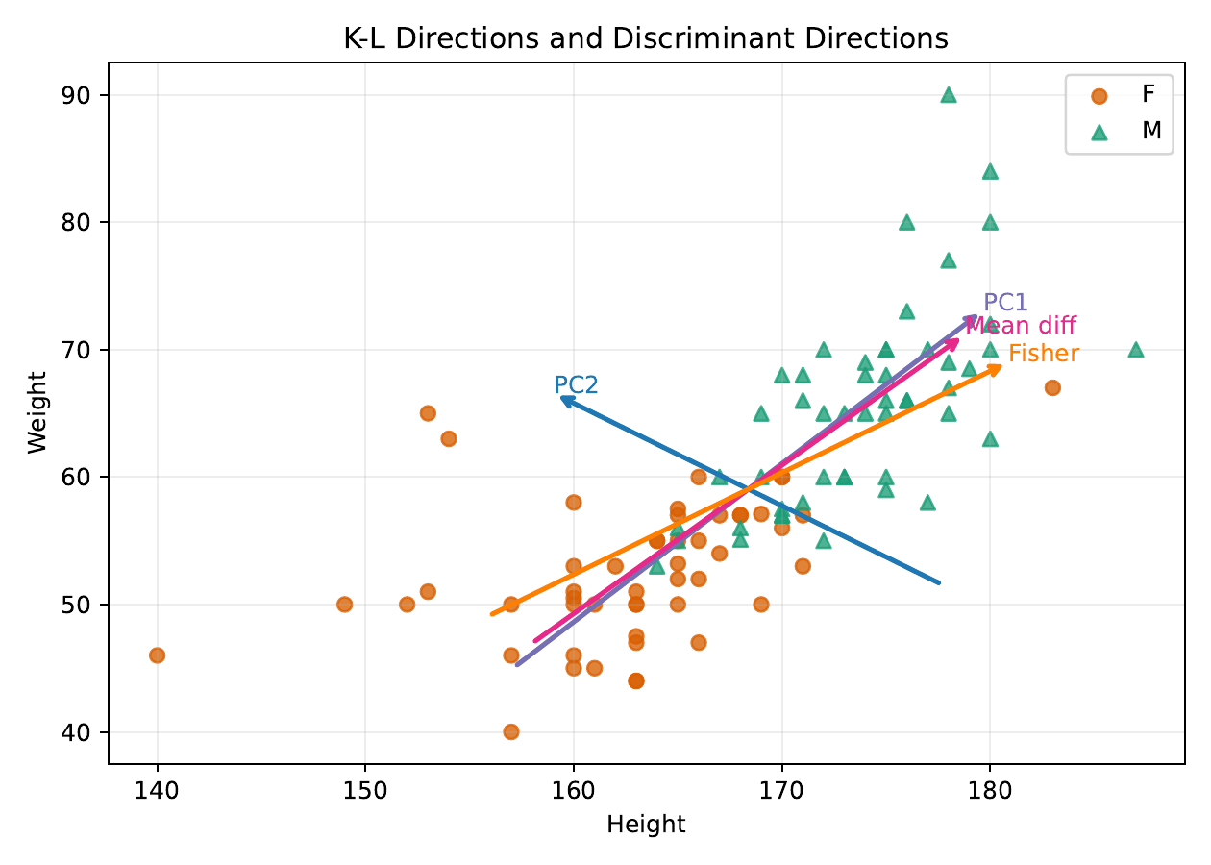
EXPERIMENT DESIGN
实验三设置：二维特征的主方向分析
项目 | 数值/说明
数据 | FEMALE + MALE，共 100 个训练样本
特征 | 身高、体重
第一主成分解释率 | 87.52%
PC1 | (0.6269, 0.7791)
类均值方向 | (0.6514, 0.7587)
设置说明
分别使用 PCA 第一主成分、类均值差方向、Fisher 和 Bayes 进行分类比较。
模式识别课程实验汇报 · 蓝白科研汇报模板
16

Slide 18
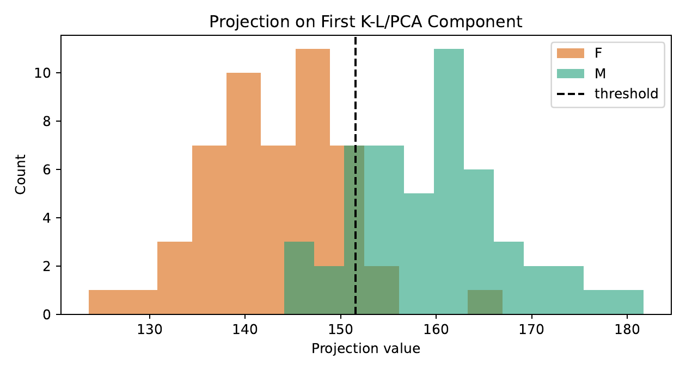
RESULTS
实验三结果：投影分布与分类性能
方法 | 训练集 | test1 | test2
K-L PCA 第一主成分 | 86.00% | 100.00% | 89.67%
类均值方向 | 86.00% | 100.00% | 89.67%
Fisher | 88.00% | 97.14% | 90.33%
Gaussian Bayes | 88.00% | 97.14% | 89.33%
PCA 第一主成分已经能较好区分男女样本
Fisher 在 test2 上略优，体现监督判别方向的优势
模式识别课程实验汇报 · 蓝白科研汇报模板
17

Slide 19
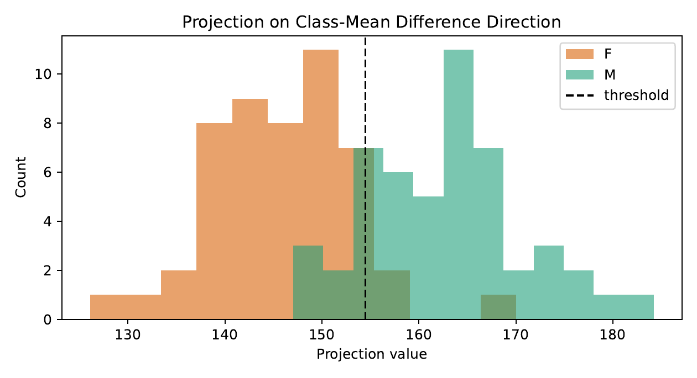
TAKEAWAYS
实验三分析：最大方差不等于最佳分类
为什么 PCA 有效
为什么 Fisher 略优
一般规律
本数据中身高和体重的主要变化方向与性别差异方向接近。
Fisher 直接利用类别标签，目标就是提高类别分离度。
无监督降维需要和监督分类器共同评价。
模式识别课程实验汇报 · 蓝白科研汇报模板
18

Slide 20
04
实验四：K-L 变换的图像识别应用
把 K-L/PCA 从二维样本扩展到高维飞机图像

Slide 21
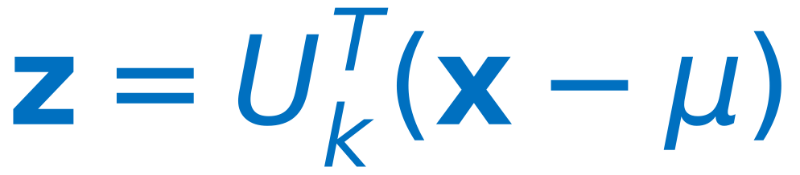
IMAGE RECOGNITION
实验四理论：高维图像的低维表示
1
图像预处理
灰度化、缩放到 32×32
2
向量化
每张图像展开为 1024 维向量
项目 | 设置
类别数 | 16 类
训练集 | 2530 张
测试集 | 636 张
主成分 | 8 / 16 / 32 / 64 / 128
3
K-L 降维
提取前 k 个主成分作为图像特征
4
低维分类
NearestCentroid 与 1NN 对比
模式识别课程实验汇报 · 蓝白科研汇报模板
19

Slide 22
HIGH-DIMENSIONAL FEATURES
实验四理论展开：为什么图像识别需要降维
维数高
样本有限
PCA 的作用
32×32 灰度图展开后就是 1024 维。维数越高，距离计算越容易受噪声和无关背景影响。
虽然有 2530 张训练图，但相对 1024 维特征仍不算充分，直接分类容易过拟合。
用较少主成分表示图像，把共同轮廓、明暗结构等主要变化保留下来。
从二维身高体重到 1024 维图像，本质仍是寻找更适合分类的特征表示。
PCA 主成分可以看作一组基础图像模式，原图像由这些模式加权组合得到。
保留太少主成分会丢失类别细节；保留太多主成分又可能引入背景和噪声。
因此实验四考察不同主成分数下的识别准确率。
模式识别课程实验汇报 · 蓝白科研汇报模板
20

Slide 23
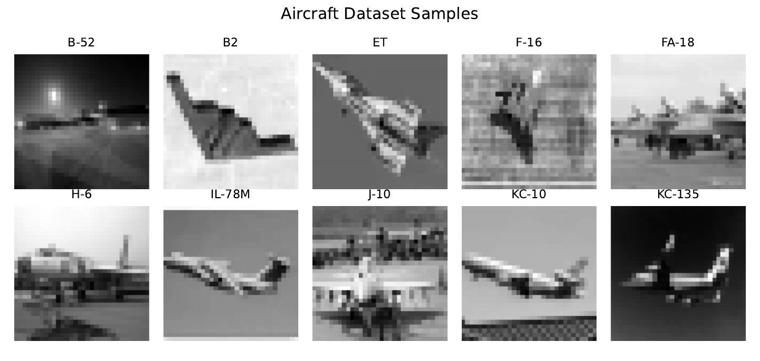
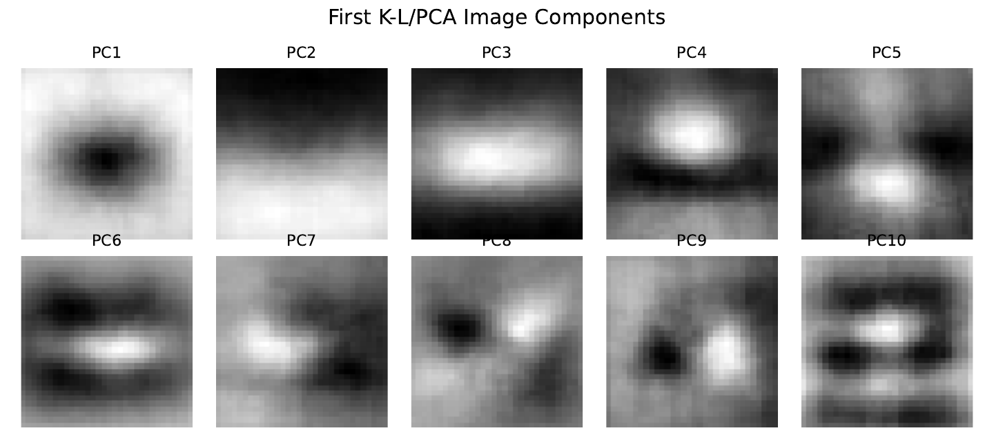
VISUAL RESULTS
实验四结果：样本图像与 PCA 主成分
1024→64
89.88%
16
636
维度压缩
64 维解释方差
飞机类别数
测试图像数
模式识别课程实验汇报 · 蓝白科研汇报模板
21

Slide 24
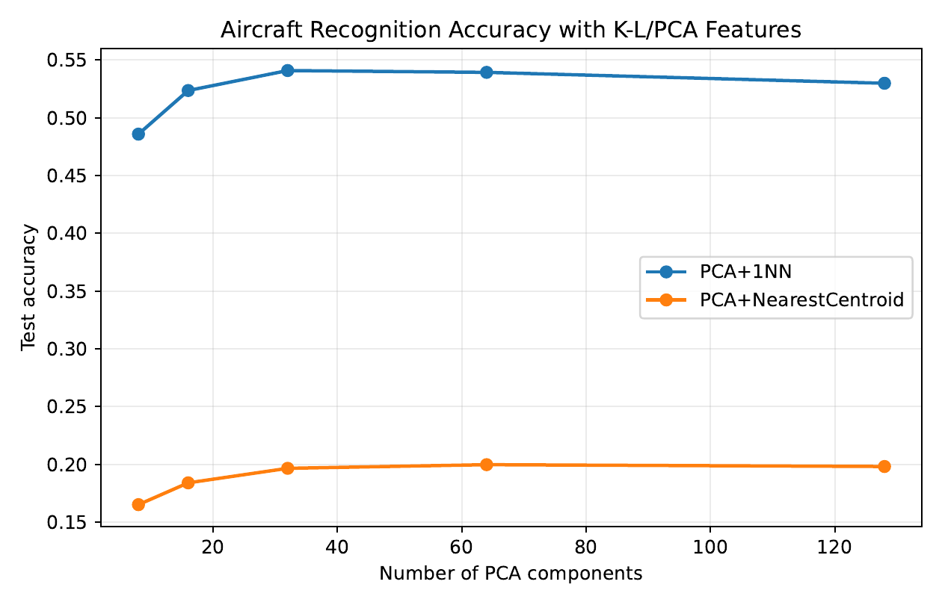
METRICS
实验四结果：主成分数与识别准确率
方法 | 主成分数 | 训练集 | 测试集
PCA+质心 | 64 | 20.47% | 19.97%
PCA+1NN | 32 | 100.00% | 54.09%
PCA+1NN | 64 | 100.00% | 53.93%
PCA+1NN | 128 | 100.00% | 52.99%
1NN 明显优于最近质心，说明飞机类别内部变化复杂
主成分数增加到 32 后收益变小，后续成分可能包含背景和噪声
模式识别课程实验汇报 · 蓝白科研汇报模板
22

Slide 25
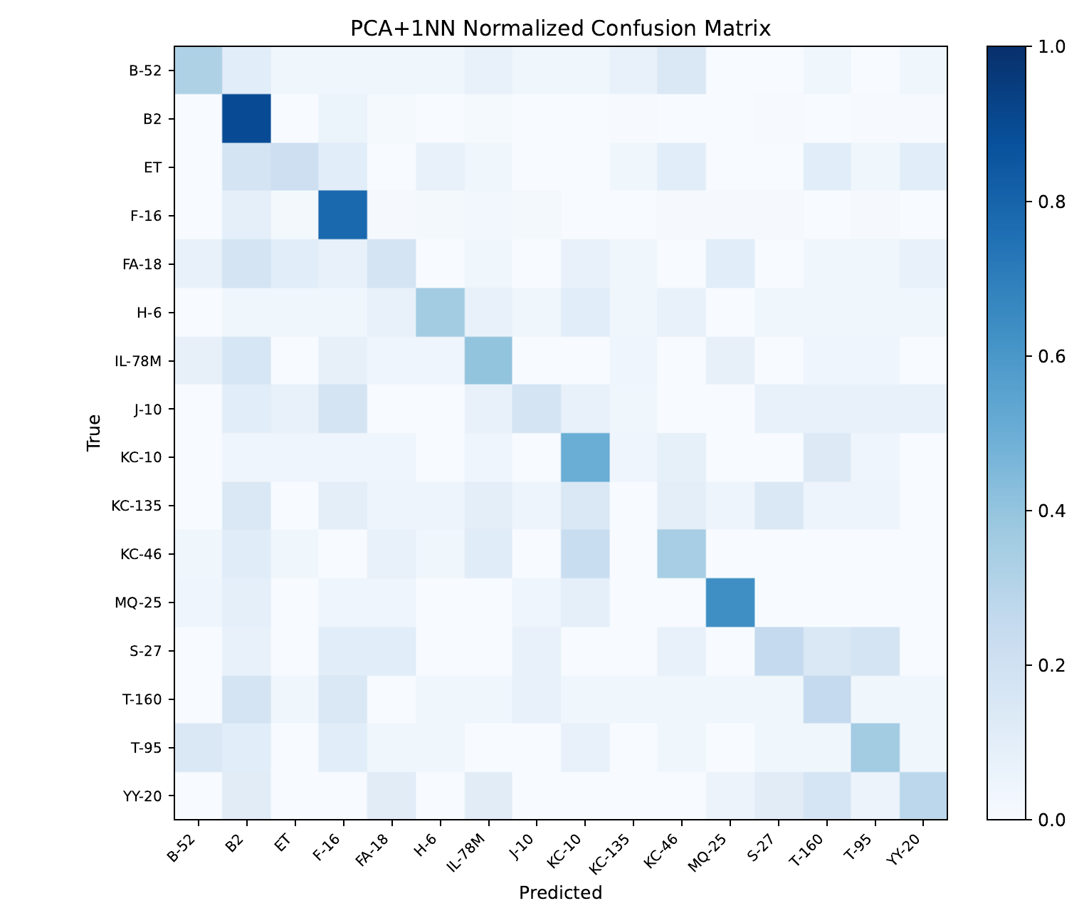
ANALYSIS
实验四分析：PCA 能压缩，但不是完整识别方案
混淆原因
低分辨率灰度图中，部分飞机外形相近，姿态和背景也会干扰。
方法局限
PCA 是无监督降维，优先保留总体方差，不保证保留最强判别信息。
改进方向
可结合 HOG/SIFT/ORB、数据增强或 CNN 提升识别性能。
模式识别课程实验汇报 · 蓝白科研汇报模板
23

Slide 26
05
实验五：C 均值与分级聚类分析
不使用类别标签，观察身高体重样本的自然结构

Slide 27
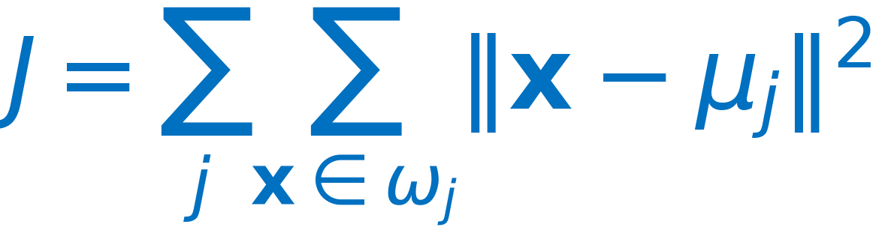
CLUSTERING
实验五理论：从监督分类到无监督聚类
C 均值聚类
分级聚类
独立编程实现，通过样本分配和中心更新最小化类内平方误差。
使用 Ward 方法形成层次结构，用树状图观察样本合并过程。
聚类不使用性别标签，评价时再与真实标签比较
特征标准化很重要，否则体重/身高尺度会影响距离计算
模式识别课程实验汇报 · 蓝白科研汇报模板
24

Slide 28
UNSUPERVISED LEARNING
实验五理论展开：聚类如何判断样本自然结构
没有标签参与
C 均值思想
分级聚类思想
聚类阶段不知道样本是男生还是女生，只根据身高体重距离把相似样本放到一起。
反复执行两步：先按最近中心分组，再用每组均值更新中心，直到中心基本不变。
从单个样本或小簇开始逐步合并，形成树状结构，可以观察样本相似性的层次。
SSE：簇内越紧凑，数值越小
轮廓系数：簇内近、簇间远更好
但 C 越大 SSE 通常越小，所以不能只看 SSE，还要结合轮廓系数。
ARI 和匹配率用于把聚类结果与真实性别标签作事后比较，评价自然结构是否对应类别。
本实验重点不是训练分类器，而是观察数据本身是否天然形成两团。
如果 C=2 的轮廓系数较高且匹配率较好，说明性别差异确实反映在身高体重结构中。
模式识别课程实验汇报 · 蓝白科研汇报模板
25

Slide 29
EXPERIMENT DESIGN
实验五设置：两组数据与多种聚类数
设置项 | 说明
数据一 | FEMALE + MALE，共 100 个训练样本
数据二 | 训练集 + test2，共 400 个样本
特征 | 身高、体重，先标准化
C 均值类别数 | 2、3、4、5
初始值 | 多个随机种子比较稳定性
初始化中心
1
随机选择 C 个中心
2
样本分配
分配到最近中心
3
中心更新
计算各簇均值
4
指标评估
SSE、轮廓系数、ARI、匹配率
模式识别课程实验汇报 · 蓝白科研汇报模板
26

Slide 30
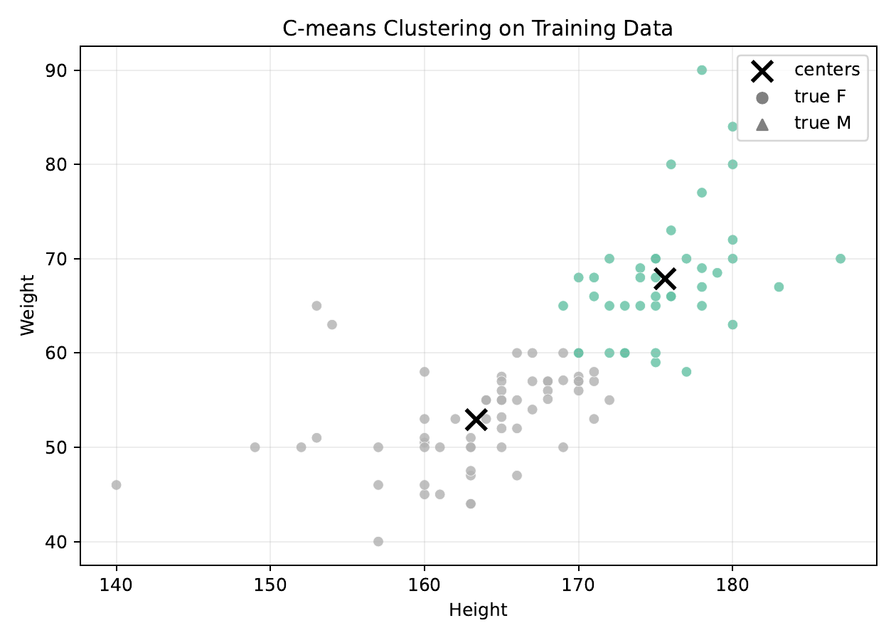
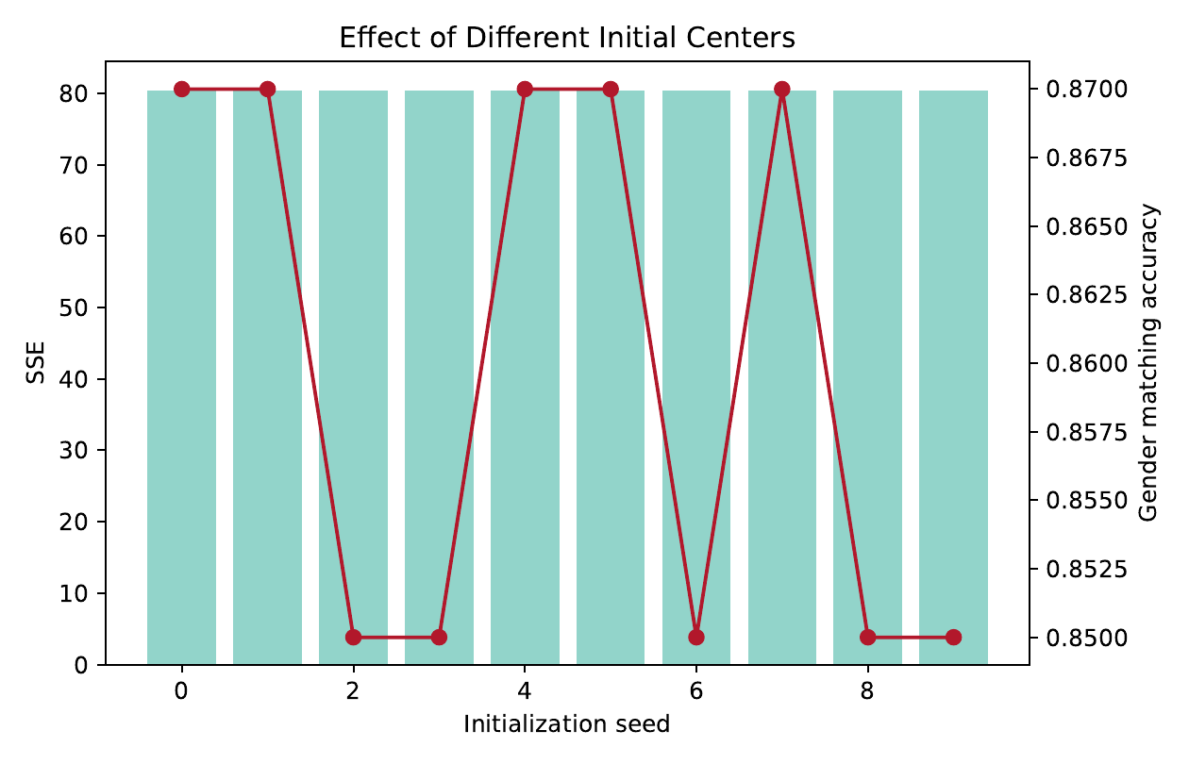
C-MEANS RESULTS
实验五结果：C=2 聚类与初始值影响
85.00%
85-87%
0.5108
0.4850
训练集 C=2 匹配率
不同初始值波动
轮廓系数
ARI
模式识别课程实验汇报 · 蓝白科研汇报模板
27

Slide 31
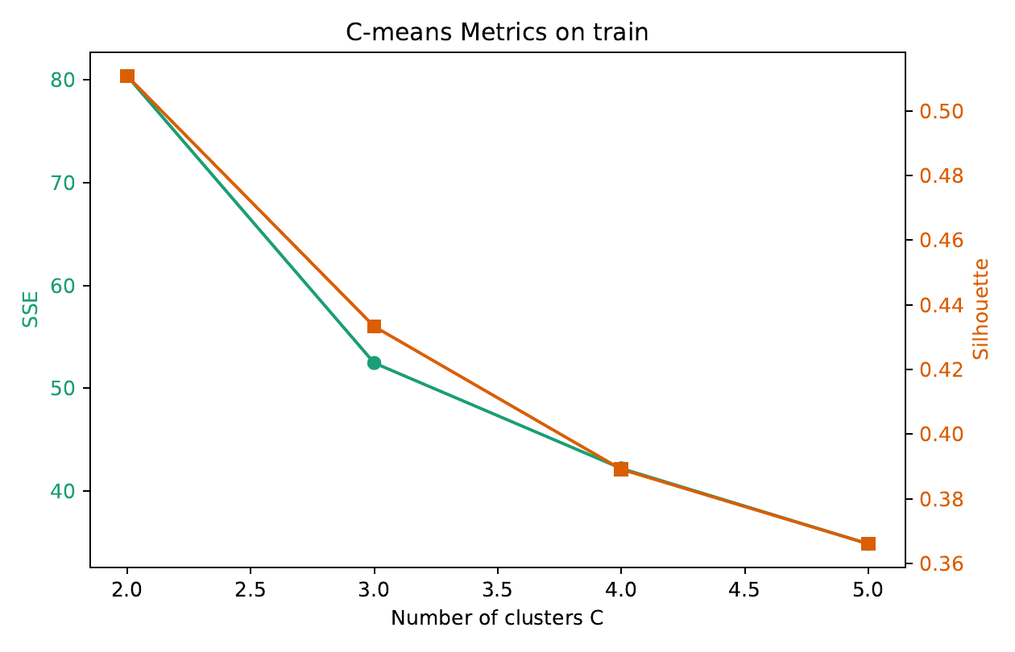
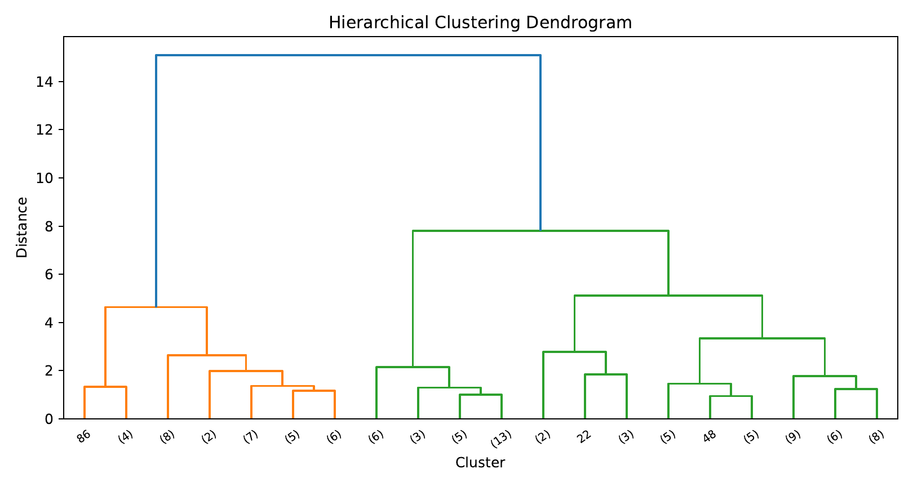
MODEL SELECTION
实验五结果：类别数选择与分级聚类
类别数判断
分级聚类
SSE 随 C 增大下降，但轮廓系数在 C=2 最高，因此两类更合理。
Ward 方法匹配率 81.00%，略低于 C 均值，但能展示层次结构。
模式识别课程实验汇报 · 蓝白科研汇报模板
28

Slide 32
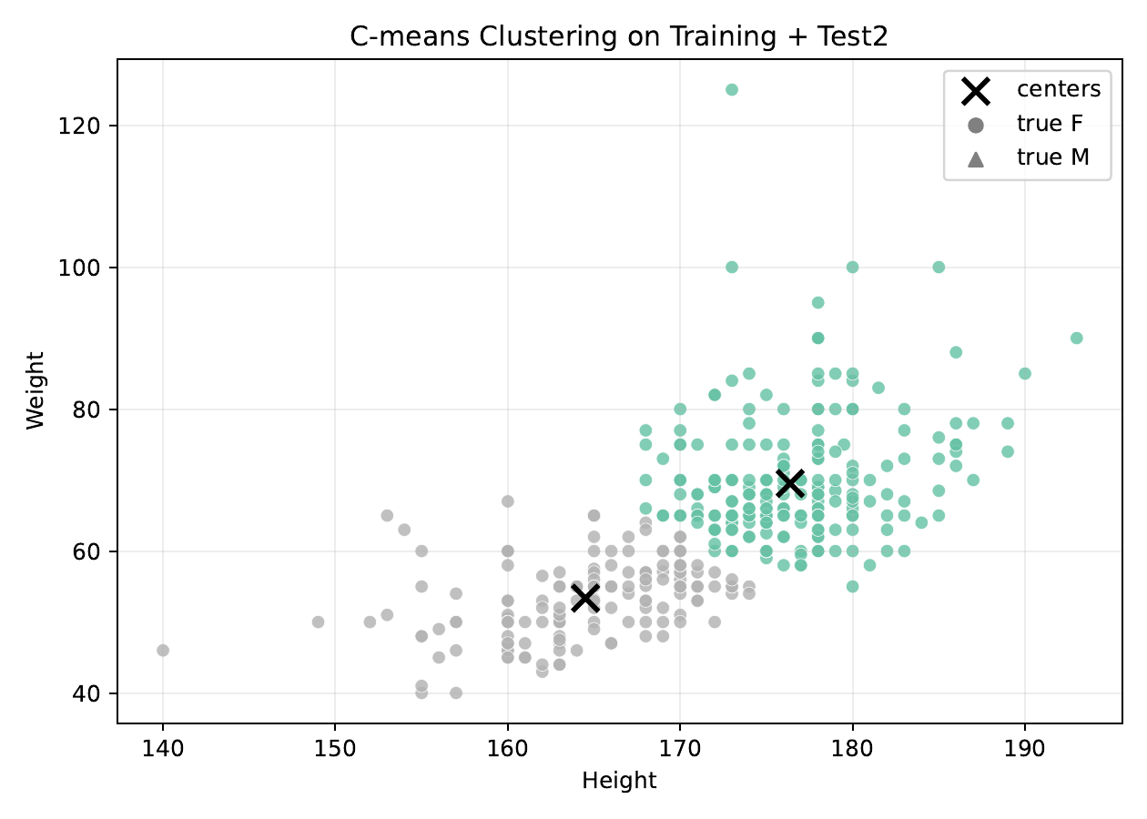
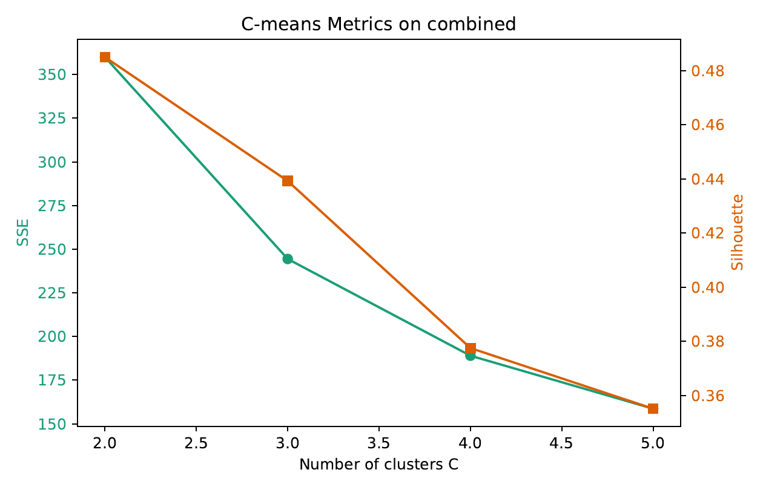
COMBINED DATA
实验五分析：加入 test2 后结构保持但边界更复杂
数据 | 方法 | 轮廓系数 | ARI | 匹配率
训练集 | C 均值 | 0.5108 | 0.4850 | 85.00%
训练集 | Ward | 0.5049 | 0.3789 | 81.00%
训练集+test2 | C 均值 | 0.4850 | 0.4693 | 84.50%
训练集+test2 | Ward | 0.4739 | 0.4172 | 82.50%
模式识别课程实验汇报 · 蓝白科研汇报模板
29

Slide 33
SYNTHESIS
五个实验的横向总结
实验 | 课程知识点 | 监督信息 | 主要目标
Bayes 分类 | 后验概率、参数估计、风险决策 | 使用标签 | 最小错误率或最小风险
Fisher / Parzen | 非参数估计、线性判别、留一法 | 使用标签 | 比较概率模型与直接判别
K-L 特征提取 | PCA、协方差特征分解 | 可不使用标签 | 降维与主方向分析
K-L 图像应用 | 高维图像特征压缩 | 使用标签 | 验证 PCA 图像识别作用
聚类分析 | C 均值、分级聚类 | 不使用标签 | 发现样本自然结构
主线：从概率决策到线性判别，从监督分类到无监督聚类，从低维特征到高维图像识别。
模式识别课程实验汇报 · 蓝白科研汇报模板
30

Slide 34
CONCLUSION
总体结论与汇报收束
特征选择
模型假设
评价指标
身高+体重比单特征更稳定；图像任务中 PCA 可压缩高维特征。
正态假设、窗口宽度、线性边界都会影响最终性能。
准确率、错误率、召回率、混淆矩阵和聚类指标需要综合分析。
核心体会：模式识别方法没有绝对最优，算法选择必须结合数据分布、任务目标和评价指标。
Bayes 强调概率决策，Fisher 强调判别方向，K-L 强调表示与降维，聚类强调自然结构。
同一数据集上，不同模型的差异主要来自特征表示、概率假设、判别边界和评价目标。
实验设计需要同时报告设置、指标和图形结果，才能解释模型为什么有效或失效。
模式识别课程实验汇报 · 蓝白科研汇报模板
31

Slide 35
谢谢
欢迎老师和同学批评指正

